Slide 1
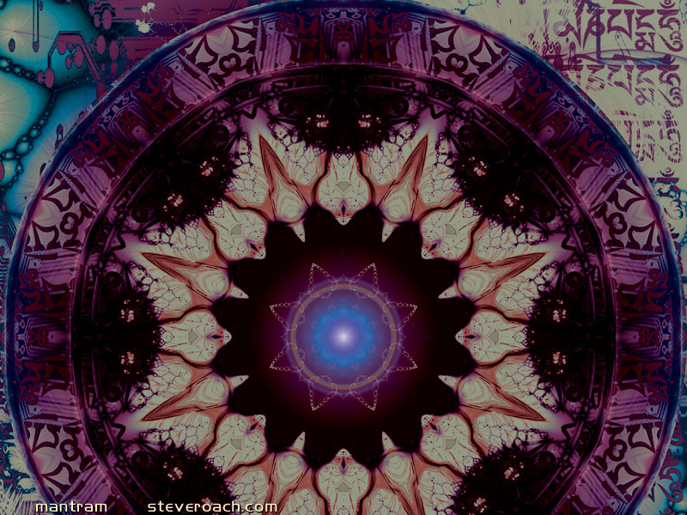
Что такое симметрия?
Виды в геометрии.
Работу выполнила : ученица 11б класса
Деянкова Мария.

Slide 2
,
В толковом словаре симметрия-это «соразмерность, одинаковость в расположении частей чего-нибудь по противоположным сторонам от точки, прямой или плоскости».
В древности слово «симметрия» употреблялось как «гармония», «красота». Слово гармония означает «согласованность, стройность в сочетании чего-нибудь».
Как обиходное слово-симметрия означает известную правильность формы тел, одинаковость его размеров.
Подавляющее большинство тел, искусственно создаваемых человеком (машины, дома, одежда, мебель), обладает симметрией.

Slide 3
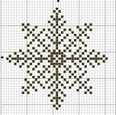
Симметричны планеты, орбиты планет, живые организмы, звёздочки снежинок.

Slide 4
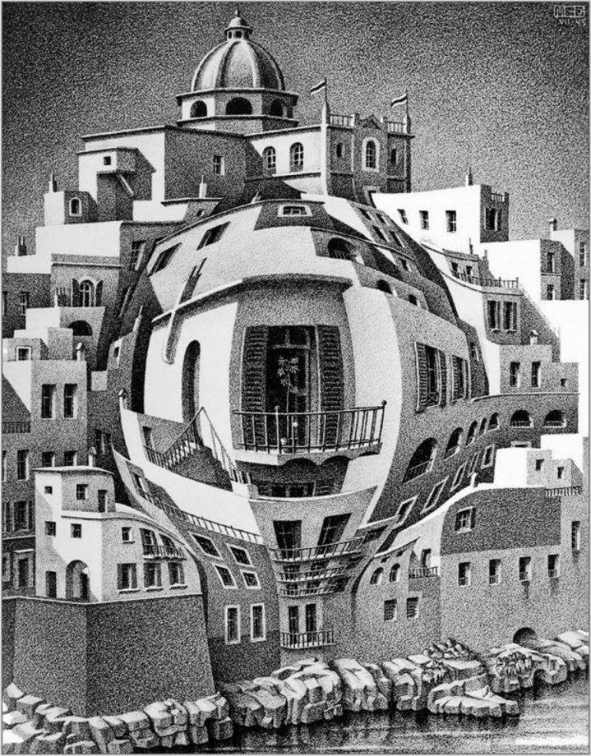
К симметрии в своём творчестве обращаются художники, скульпторы, архитекторы.
Например, фантазия голландского художника Морица Эшера (1898 - 1972) создала множество самых причудливых мозаик. И все они иллюстрируют законы симметрии

Slide 5
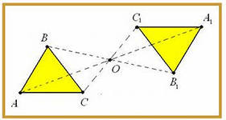
Виды в геометрии.
Центральная симметрия.
Фигура называется симметричной относительно точки О, если для каждой точки фигуры симметричная ей точка относительно точки О также принадлежит этой фигуре. Точка О называется центром симметрии фигуры. Говорят также, что фигура обладает центральной симметрией.

Slide 6
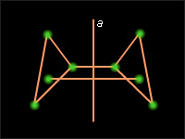
Осевая симметрия.
Фигура называется симметричной относительно прямой р, если для каждой точки фигуры симметричная ей точка относительно прямой р, также принадлежит этой фигуре. Прямая р называется осью симметрии фигуры. Говорят также, что фигура обладает осевой симметрией .

Slide 7
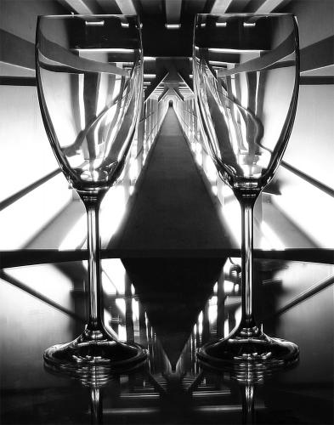
Зеркальная симметрия.
Зеркальной симметрией (симметрией относительно плоскости) называется такое отображение пространства на себя, при котором любая точка М переходит в симметричную ей относительно этой плоскости точку М₁. Симметрия - мощное средство математических исследований, она помогает решать трудные задачи

Slide 8
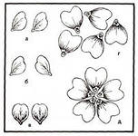
Проявление симметрии в живой и неживой природе.
Необычный закат, необыкновенные листья растений, строгие формы кристаллов. Симметрия является той идеей, посредством которой человек на протяжении веков пытался постичь и создать порядок, красоту и совершенство.

Slide 9
Симметрия и биология.
Осевой симметрией обладает так же колос пшеницы.
Поворотной симметрией обладает цветок подсолнуха.
В расположении листьев на стеблях растений наблюдается винтовая симметрия.
Двустороннюю симметрию тела имеют все активно передвигающиеся животные.
Симметрией обладают и маленькие насекомые, и крупные животные Симметрию 5-го порядка называют симметрией жизни.
Морская звезда — пример живого организма с поворотной симметрией 5-го порядка. Этот тип симметрии наиболее распространен в живой природе.

Slide 10
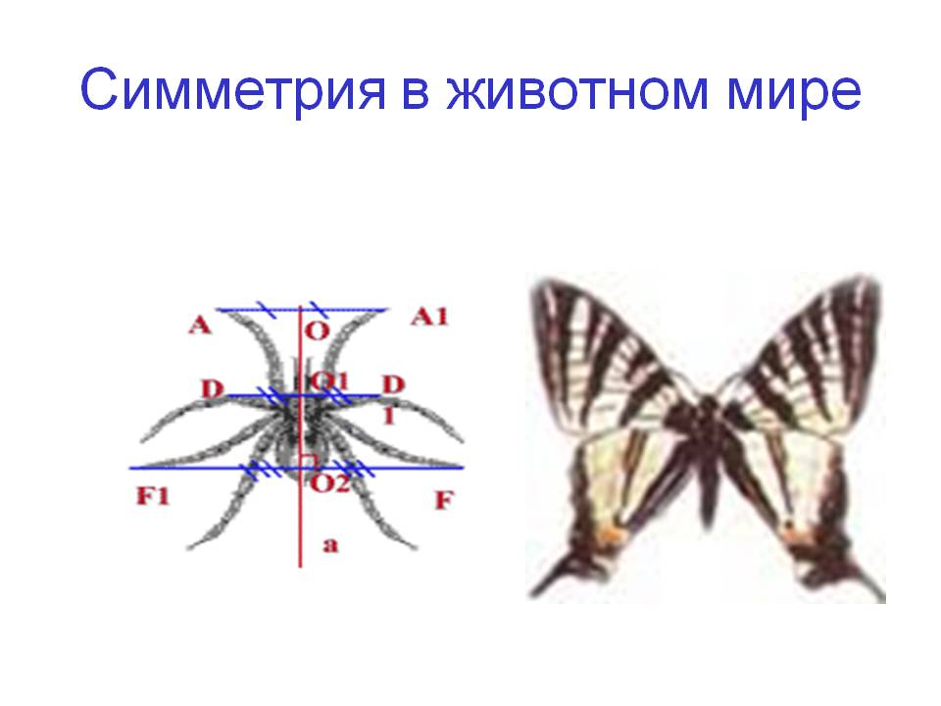

Slide 11
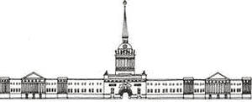
Применение законов симметрии человеком
Одним из самых наглядных использований законов симметрии в жизни служат строения архитектуры.
Каждый орнамент несет в себе вид симметрии.

Slide 12
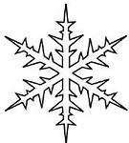

Slide 13
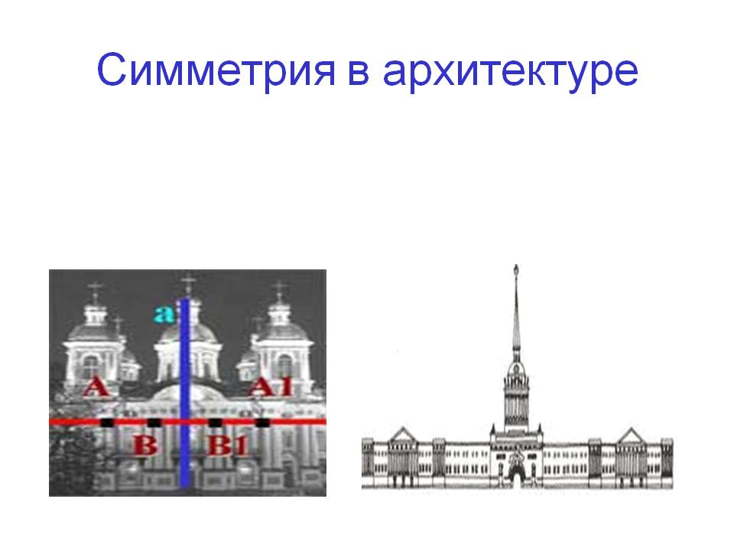

Slide 14
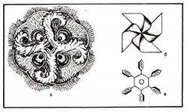

Slide 16
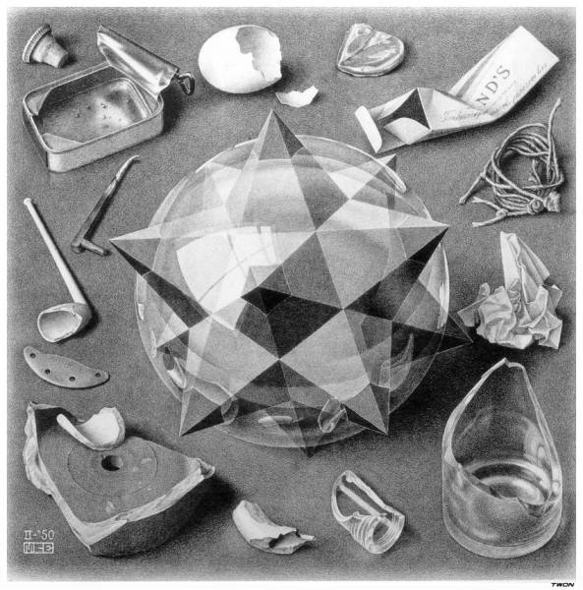

Slide 17
Заключение
Симметрия, проявляясь в самых различных объектах природного мира, несомненно, отражает наиболее общие ее свойства. Поэтому изучение симметрии разнообразных природных объектах и сопоставление его (изучения) результатов удобным и надежным инструментом познания гармонии мира.

